Slide 1
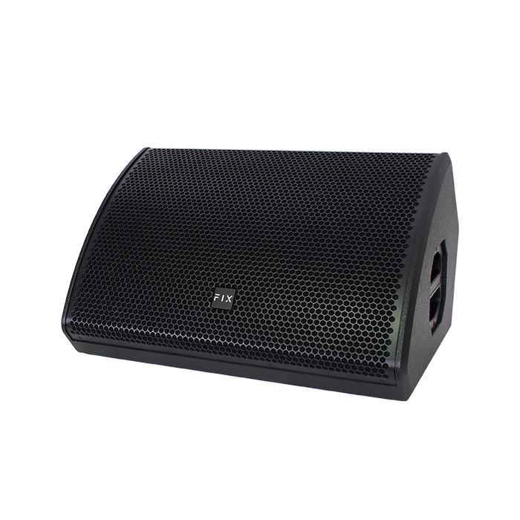
Stage Monitor Speaker
NR12
Professional Full Range Speaker System
FEATURE
스테이지 모니터 스피커로 깨끗한 중저음의 모니터 스피커
Horizontal 80도 Vertical 50도로 복잡한 무대 환경에서 정확한 모니터링이 가능 하도록 균일한 소리를 재생 하도록 고급 드라이버 유닛을 사용하여 왜곡이 적고 섬세한 사운드를 재생
주파수 응답은 35Hz~20kHz로 보컬 및 악기류의 사운드가 선명하고 정확하게 공연자에게 전달될 수 있는 주파수 대역을 제공
SPECIFICATION
항목 | 세부내용
Frequency response | 45Hz-20KHz
Sensitivity(1W@1m) | 98dB
Nominal Impedance | 8Ω
Rated Power | 400W AES, 1600W peak
LF Driver | 1 x 12"(300mm)/ 3"voice coil
HF Drive | 1 x 1"(25mm)/ 1.75"voice coil
Coverage (H x V) | 90° x 60°
Maximum SPL | 123dB continuous, 129dB peak
Connectors | 2 x Speakon NL4
규격 (WxDxH) | 596 x 465 x 343mm
무게 | 23.5kg
경기도 성남시 분당구 판교로 723(분당테크노파크) B동 604-2호
TEL : 031-709-1061 / FAX : 031-709-1062

